Slide 1
Тема: «Строение растительной клетки».

Slide 2
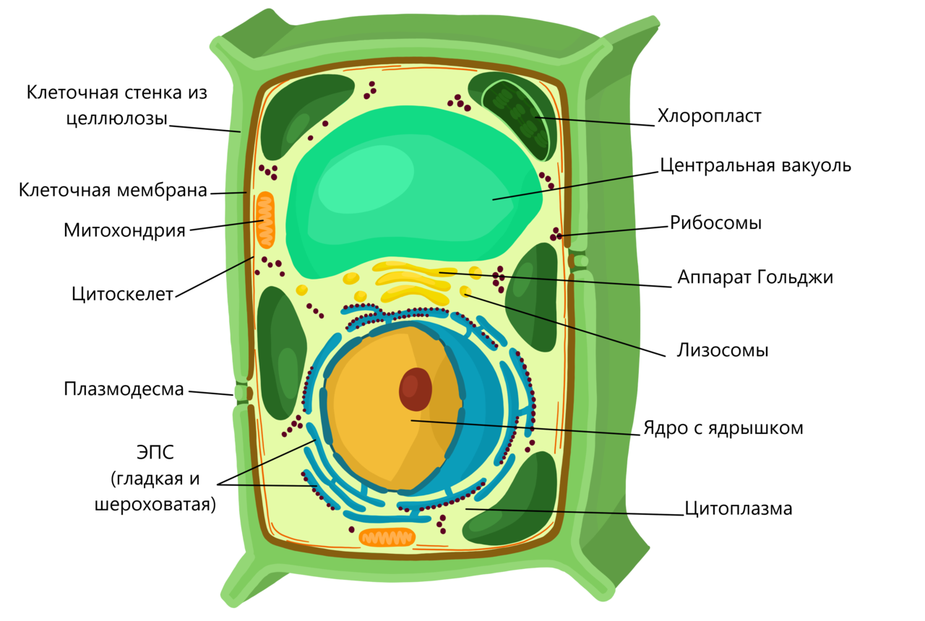
Строение растительной клетки.
Цитология - наука о клетках и их функциях.

Slide 3
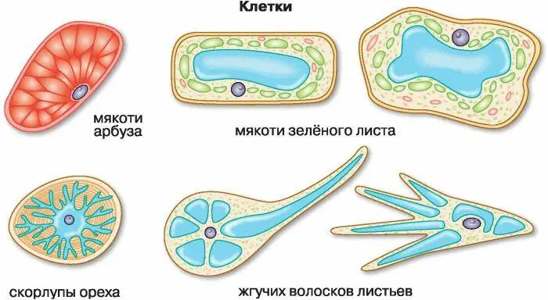
Строение растительной клетки.
Окраска, форма и размеры клеток разных органов растений очень разнообразны. Форма клеток многоклеточных растений может быть округлой, эллипсовидной, кубической, цилиндрической, звёздчатой и т. д. Окраска клеток разных органов растений зависит от типа пластид - органелл, характерных только для клеток растений.

Slide 4
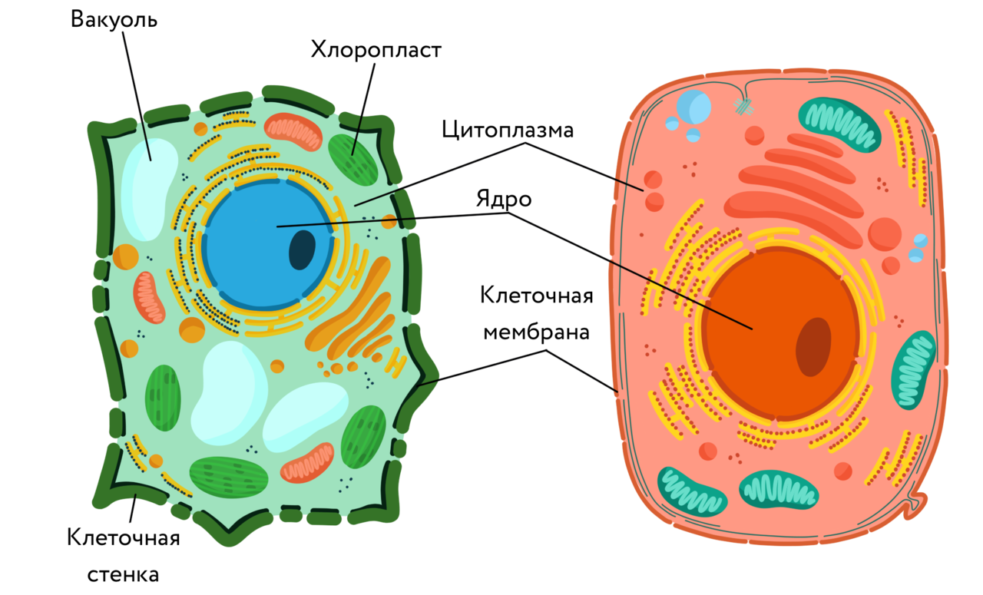
Строение растительной клетки.
Клетки растений имеют особенности строения, которые отличают их от клеток животных, грибов.
Клетка растений
Клетка животных

Slide 5
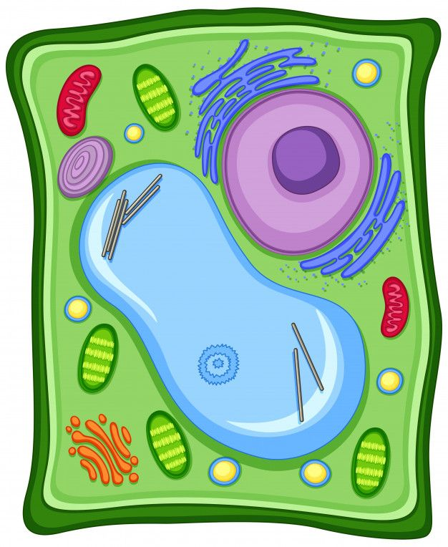
Строение растительной клетки.
Клеточная (цитоплазматическая) мембрана растительной клетки - это тонкая и эластичная плёнка, которая окружает клетку и отделяет её внутреннее содержимое от внешней среды.
клеточная мембрана
Функции мембраны:
Барьерная - мембрана служит барьером между внутренней средой клетки и внешней средой.
Транспортная - через мембрану проходит обмен веществ между клеткой и окружающей средой.
Механическая - мембрана отвечает за отделение одной клетки от другой.
Защитная - защищает клетку от внешней среды.
Энергетическая - через белковые каналы мембраны происходит клеточный энергообмен.

Slide 6
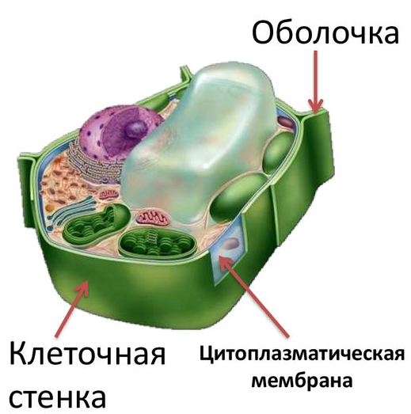
Строение растительной клетки.
Клеточная стенка – внешний скелет клетки. Клетки растений помимо клеточной мембраны, имеют еще клеточную оболочку (стенку), в состав которой входит целлюлоза.
Клеточная стенка является опорой, обеспечивает форму и поддержку клетки.
клеточная стенка
Клеточная стенка расположена снаружи от цитоплазматической мембраны. Её имеют все растительные клетки, кроме половых клеток, зооспор водорослей и некоторых примитивных одноклеточных водорослей.

Slide 7
Строение растительной клетки.
Цитоплазма - полужидкая внутренняя среда клетки.
цитоплазма
Цитоплазма – внутренняя среда клетки, расположенная между ядром и мембраной. Особенностью цитоплазмы является полужидкое состояние, обеспечивающее способность к внутриклеточному движению. В цитоплазме находятся органоиды и клеточные включения (митохондрии, пластиды, эндоплазматическая сеть, комплекс Гольджи, лизосомы, рибосомы).

Slide 8
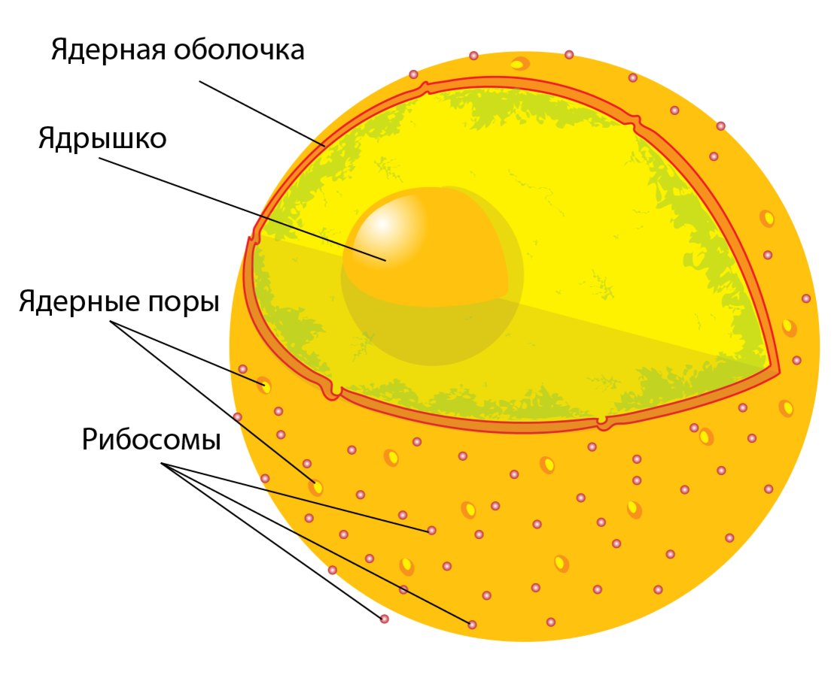
Строение растительной клетки.
Ядро – органелла, которая регулирует процессы жизнедеятельности клетки.
ядро
ядрышко
Ядро – это главный органоид клетки. В нем расположены носители наследственной информации о клетке и организме в целом - хромосомы. От хромосом зависит сходство родителей и потомства.
В ядре может находиться одно или несколько ядрышек.

Slide 9
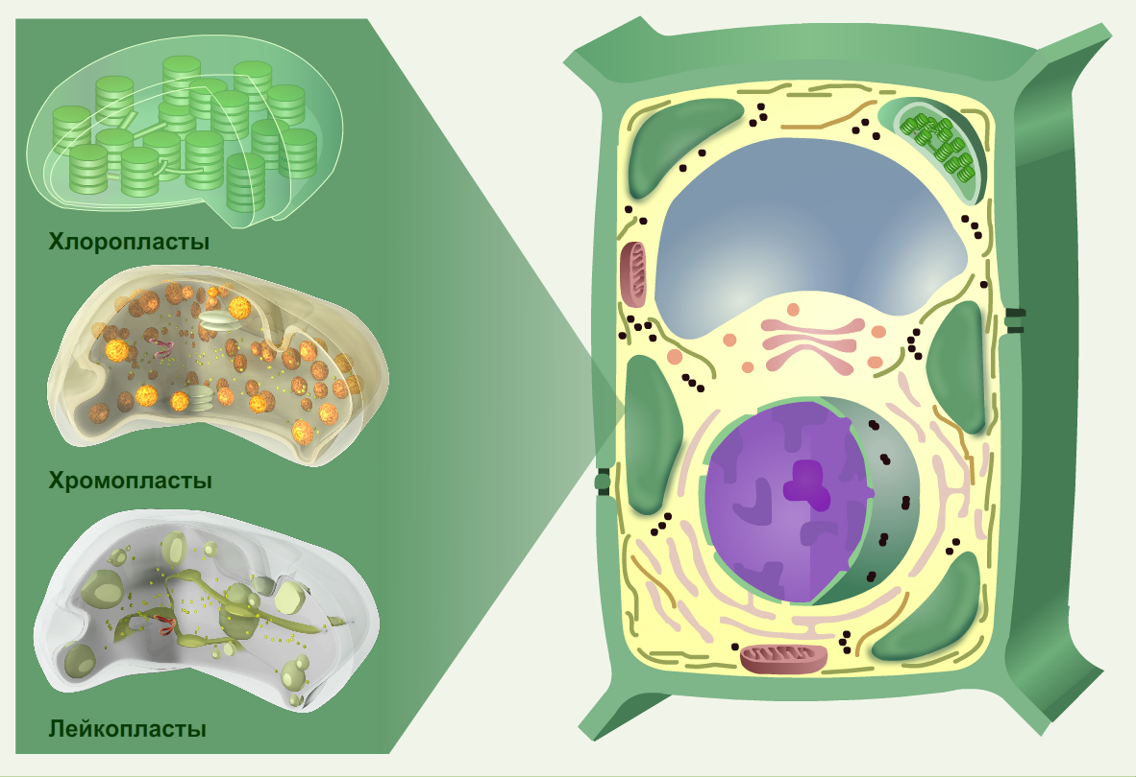
Строение растительной клетки.
Пластиды – многочисленные тельца, которые находятся в цитоплазме и бывают бесцветными или окрашенными в различные цвета.
Бесцветные пластиды - лейкопласты. В них накапливаются запасы питательных веществ. Пластиды окрашенные в желтый и красный цвета - хромопласты. Пластиды, окрашенные в зеленый цвет - хлоропласты, содержащие хлорофилл. В хлоропластах происходит процесс фотосинтеза.

Slide 10
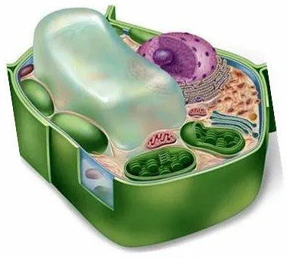
Строение растительной клетки.
Вакуоли – органеллы, ограниченные мембраной.
вакуоли
Вакуоль состоит из: мембраны, которая отделяет содержимое вакуоли от цитоплазмы и клеточного сока - водного раствора органических и неорганических веществ, продуктов жизнедеятельности клетки. В состав входят вода, соли, сахара, органические кислоты, белки, аминокислоты и другие компоненты. В зрелых растительных клетках обычно одна большая вакуоль, которая занимает до 75–90% объёма клетки.

Slide 11
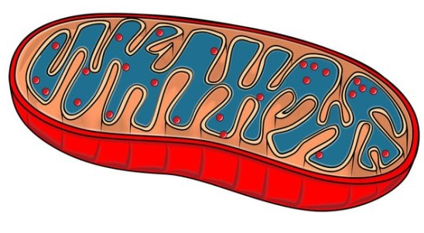
Строение растительной клетки.
Митохондрии – вытянутые, овальные или округлые органоиды.
митохондрии
В митохондриях протекают процессы, в результате которых выделяется энергия, необходимая для работы других структур клетки. Их иногда называют «энергетическими станциями» клетки. Митохондрии имеют двухмембранное строение: внешняя мембрана гладкая, а внутренняя образует выросты - трубочки.

Slide 12
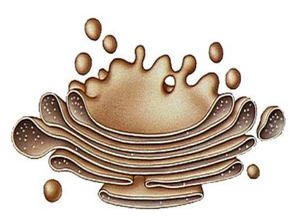
Строение растительной клетки.
Аппарат Гольджи - мембранная структура эукариотической клетки, органелла, которая участвует в выделении и формировании мембранных структур.
аппарат Гольджи
Основная функция комплекса Гольджи - выведение веществ, синтезированных клеткой. Эти вещества накапливаются в пузырьках комплекса, а затем либо выводятся во внешнюю среду, либо используются клеткой.

Slide 13
Лабораторная работа № 1 «Изучение микроскопического строения листа водного растения элодеи»
Цель работы: познакомиться со строением клетки листа злодеи.
Материалы и оборудование: злодея, вода, пипетка, пинцет , препаровальная
игла, микроскоп, предметное и покров н ое стёкла.

Slide 14
Ход работы
1. Приготовьте препарат клеток листа водного растения злодеи. Для этого отделите лист от стебля, положите его в каплю воды н а предметное стекло и накройте покровным стеклом.
2. Рассмотрите препарат под микроскопом.
Найдите в клетках пластиды, отметьте их о краску .
3. Сравните увиденное под микроскопом с рисунком 13.
4. Зарисуйте строение клетки листа злодеи.
5. Сделайте вывод.

Slide 15
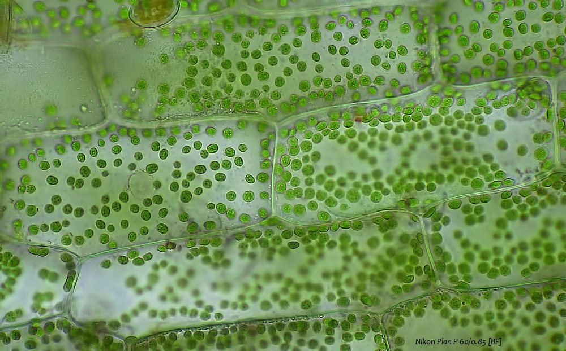
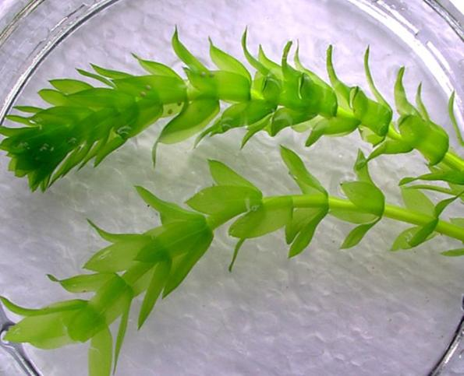
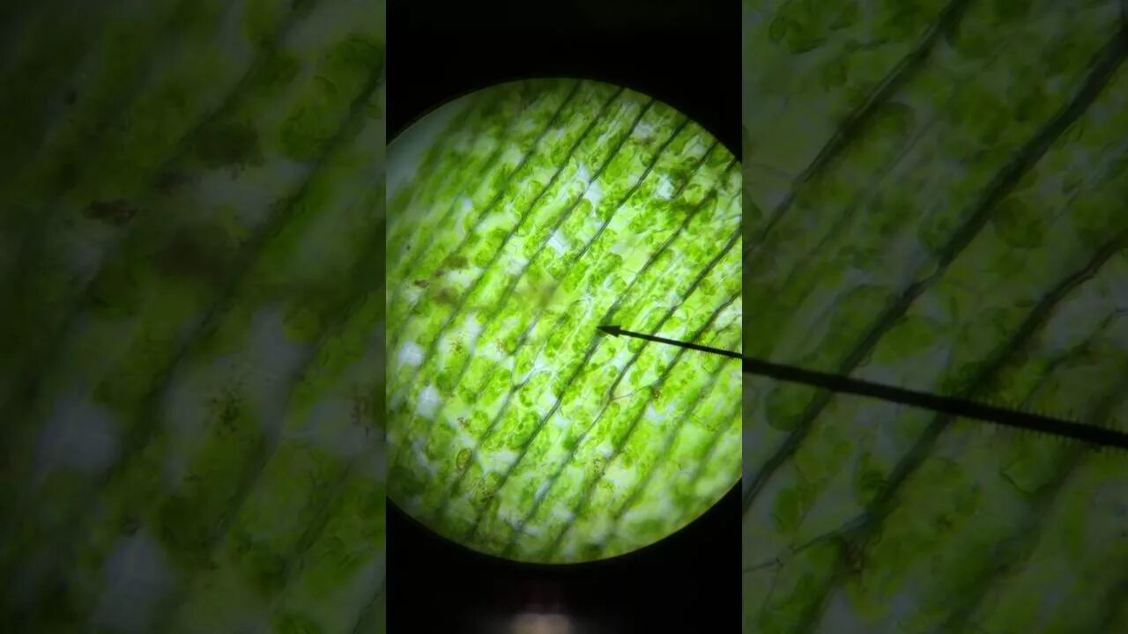

Slide 16
Домашнее задание:
Параграф §2, выучить основные части клетки,доделать лабораторную работу

